Slide 1



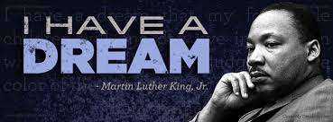
Bài 9:
TÔI CÓ MỘT GIẤC MƠ
Mác-tin Lu-thơ Kinh:

Slide 2

KHỞI ĐỘNG

Slide 3
TRÒ CHƠI Ô CHỮ
1
D | A | Đ | E | N
2
K | Ì | T | H | Ị
3
N | Ô | L | Ệ
4
L | Ò | N | G | N | H | Â | N | Á | I
5
C | Ă | N | G | T | H | Ẳ | N | G
6
B | I | Ể | U | T | Ì | N | H
TỪ KHÓA
B | Ì | N | H | Đ | Ẳ | N | G

Slide 4
Hàng ngang số 1: 5 chữ cái
Nê-gô-it là chủng tộc có màu da gì?

Slide 5
Hàng ngang số 2: 5 chữ cái
Đây là từ chỉ sự phân biệt đối xử đối với một nhóm người, một địa điểm hoặc một quốc gia có thể xác định được.

Slide 6
Hàng ngang số 3: 4 chữ cái
Những người bị bắt buộc phải làm việc không lương cho chủ, bị tước mất quyền con người được gọi là gì?

Slide 7
Hàng ngang số 4: 10 chữ cái
Một phẩm chất đặc biệt trong mỗi con người, luôn yêu thương, sẵn sàng giúp đỡ người khác mà không cần sự đền đáp

Slide 8
Hàng ngang số 5: 9 chữ cái
Đây là hiện tượng tinh thần rơi vào tình trạng lo lắng, mệt mỏi, bất ổn định.

Slide 9
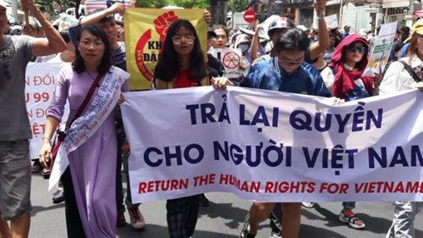
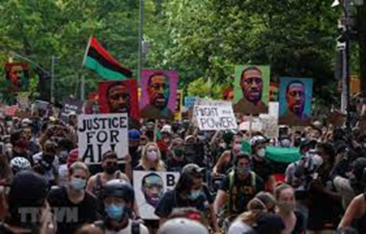
Hàng ngang số 6: 8 chữ cái
Hình ảnh sau gợi đến hành động nào

Slide 10



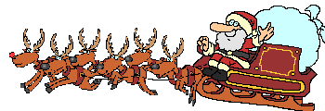





QUÀ TẶNG
2
Một tràng pháo tay.
5
Một điểm 8
Một điểm 9
3
Một điểm cộng
C¶m ¬n em, chóc em häc tèt vµ ngµy cµng yªu thÝch bé m«n §Þa LÝ
1
4
Phần quà dưới 50k
6
Một điểm 8

Slide 11
HÌNH THÀNH
KIẾN THỨC

Slide 12
I
TÌM HIỂU CHUNG
1. Tri thức kiểu bài:
NỐI CỘT A VÀ B

Slide 13
A |  | B
1.Văn nghị luận |  | a. vấn đề bàn luận, chủ đề bàn luận
2. Mục đích của VB nghị luận |  | b. biểu hiện qua những từ ngữ, hình ảnh, những câu văn có sức truyền cảm. Có tác dụng: truyền tải tình cảm, cảm xúc của người viết, tác động vào tình cảm người đọc nhằm tăng sức thuyết phục.
3. Luận điểm |  | c. chứng cứ làm chỗ dựa vững chắc cho lập luận tăng thêm sức chính xác, thuyết phục cho luận cứ, luận điểm trong bài văn nghị luận
4. Luận đề |  | d. nhằm thuyết phục người đọc về ý kiến, tư tưởng của người viết trước một vấn đề, hiện tượng trong đời sống.
5. Các bước đọc văn bản nghị luận: |  | e.kiểu văn bản mà ở đó người nói, người viết chủ yếu sử dụng lí lẽ, dẫn chứng, lập luận nhằm xác lập cho người đọc, người nghe một quan điểm, tư tưởng nhất định.
6. Dẫn chứng (bằng chứng) |  | g. là các ý kiến, là tư tưởng hay quan điểm của người viết muốn biểu đạt về vấn đề được đặt ra, đó là các tư tưởng, lập luận của chính tác giả trong văn bản nghị luận, các bài thuyết trình hoặc vấn đề nghị luận đang được đề cập.
7. Yếu tố biểu cảm trong văn nghị luận |  | h. + Đọc nhan đề + Đọc văn bản, nhận diện hệ thống luận điểm + Ở từng luận điểm: chú ý việc sử dụng lí lẽ, dẫn chứng, cách lập luận + Rút ý nghĩa, tác động của văn bản sau đọc
ĐA: 1-e, 2-d, 3-g, 4-a, 5-h, 6-c, 7- b.

Slide 14
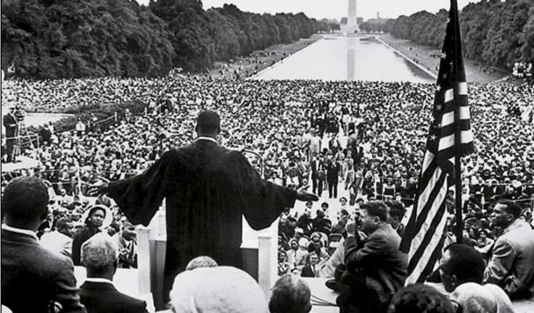
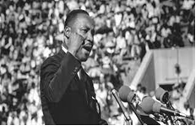
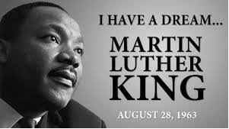
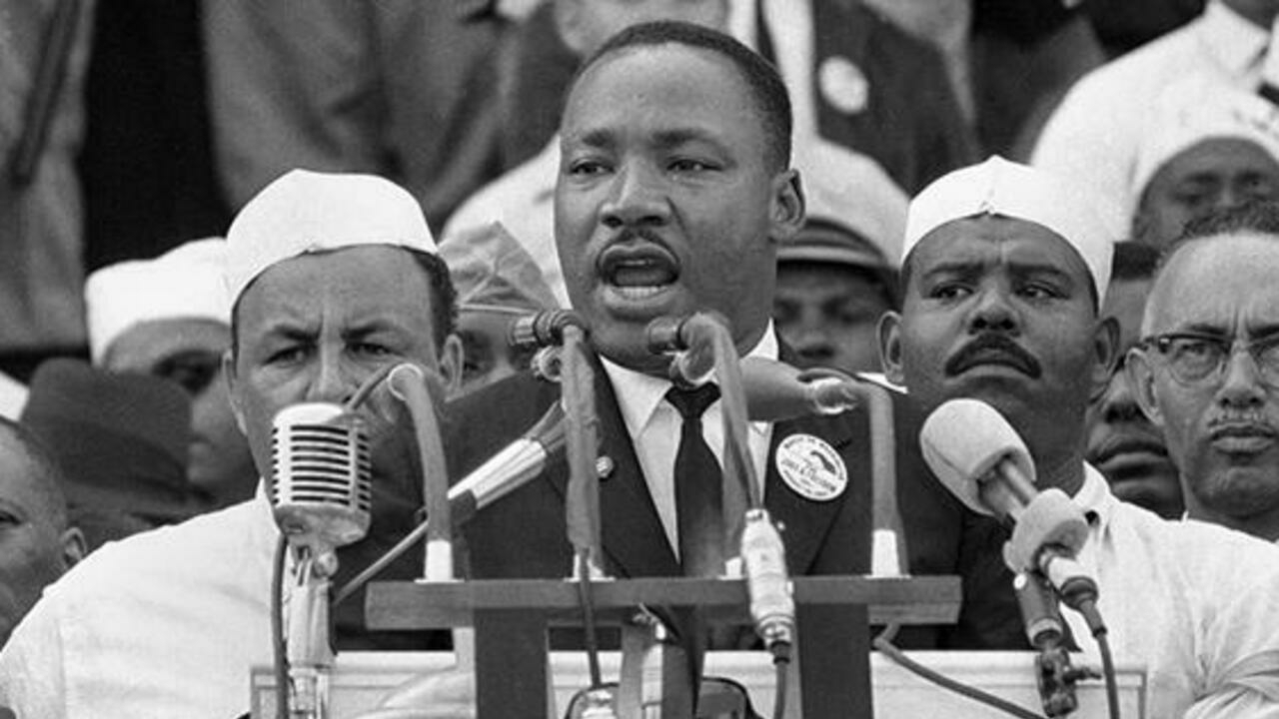

Slide 15
I
TÌM HIỂU CHUNG
2. Tác giả:
Mác-tin Lu-thơ Kinh (1929 – 1968)
Ông là một mục sư, nhà hoạt động nhân quyền người Mỹ gốc Phi và là người đoạt Giải Nobel Hoà bình năm 1964.
Bài phát biểu “Tôi có một ước mơ” của Kinh được xem là một trong những bài diễn văn xuất sắc nhất trong lịch sử nước Mỹ.

Slide 16
I
TÌM HIỂU CHUNG
3. Văn bản Tôi có một giấc mơ
Xuất xứ: Trích Những bài diễn văn bất tử: những bài diễn văn vĩ đại của những người vĩ đại, Hat-sơ-va-han Đớt-tơ
Hoàn cảnh sáng tác: Ngày 28/8/1963, tác giả Mác-tin Lu-thơ Kinh đã giúp đỡ tổ chức cuộc tuần hành tại Oa-sinh-tơn với hơn 20.000 người tham gia.
Nội dung chính: Kêu gọi mọi người cùng đấu tranh đòi quyền bình đẳng và tự do chính đáng của người da đen bằng sức mạnh tâm hồn chứ không phải bạo lực.

Slide 17
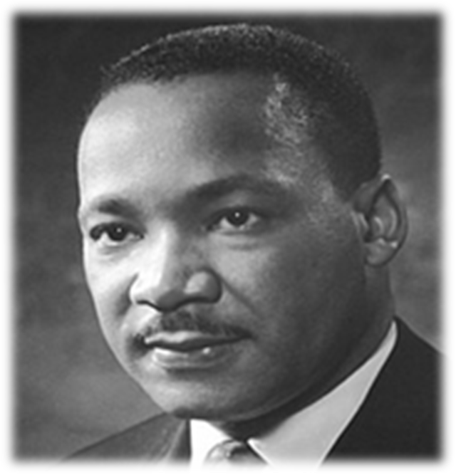
II
ĐỌC HIỂU VĂN BẢN
1. Mục đích và quan điểm của tác giả
Mục đích: thuyết phục về quyền tự do và bình đẳng chính đáng của người da đen, thông qua đó kêu gọi thông qua đạo luật Dân quyền năm 1964.
Quan điểm: của tác giả Mác-tin Lu-thơ Kinh: Quyền tự do và bình đẳng của người da đen là chân lí và những cuộc đấu tranh giành quyền bình đẳng cho người da đen sẽ không bao giờ dừng lại nếu vẫn còn tồn tại những bất công và kì thị.

Slide 18
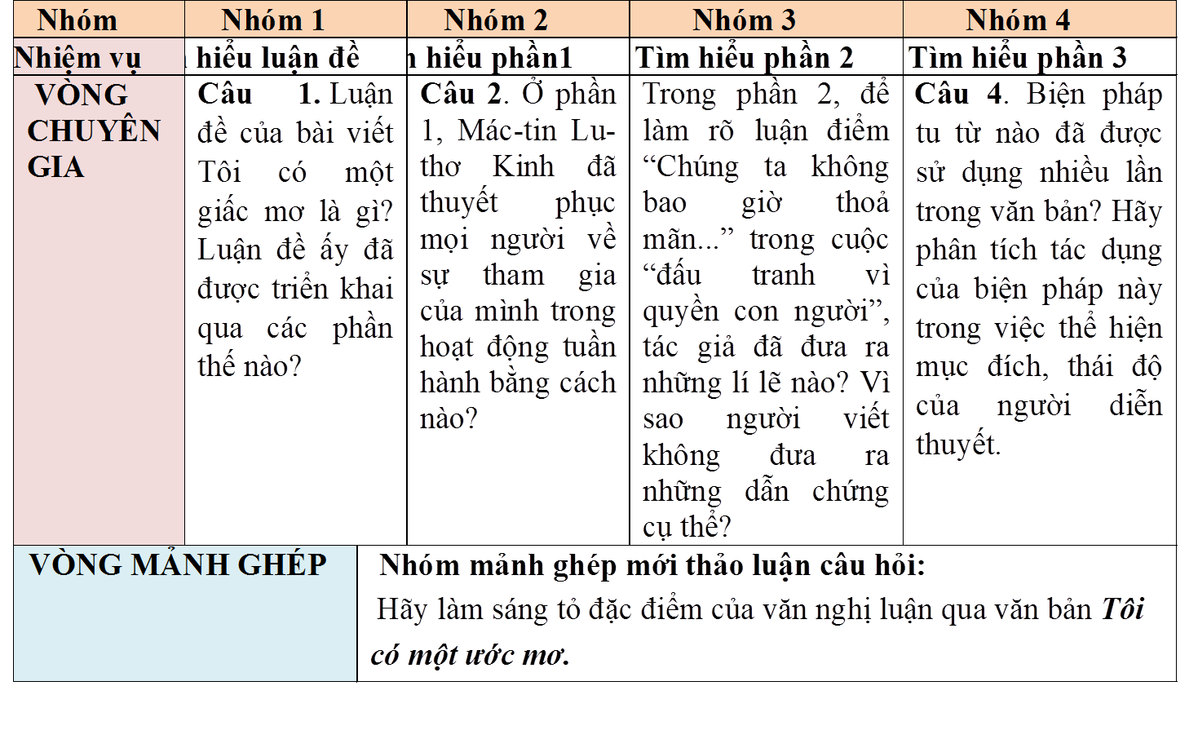
II
ĐỌC HIỂU VĂN BẢN

Slide 19
II
ĐỌC HIỂU VĂN BẢN
Phần 1: Kinh muốn thuyết phục những người tham gia tuần hành
Không gây ra những hành động sai trái
Không làm dịu cơn khát tự do bằng lòng hận thù.
Không cho phép sự kháng nghị sáng tạo của chúng ta thoái hóa thành hành động bạo lực thô bạo.
Không ngừng nghỉ.

Slide 20
II
ĐỌC HIỂU VĂN BẢN
Luận đề: lời kêu gọi đấu tranh giành quyền bình đẳng
cho người da đen.
+ Phần 1: Thực trạng cuộc sống người da đen (bị đối xử bất công,…).
+ Phần 2: Cuộc đấu tranh đòi quyền bình đẳng của những người da đen.
+ Phần 3: Giấc mơ của người da đen ở Mỹ.
Bố cục rõ ràng, lập luận chặt chẽ trong từng phần và toàn bài.

Slide 21

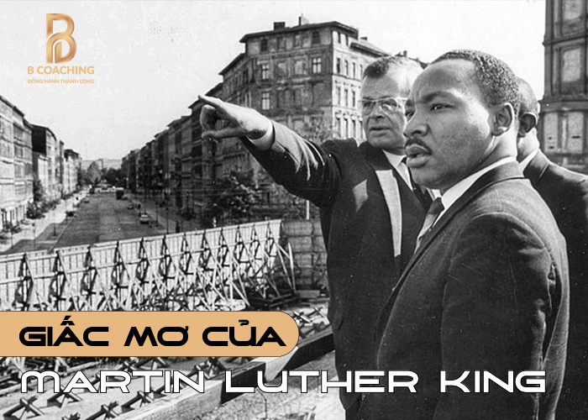


III
TỔNG KẾT
1
Nội dung
Văn bản viết ra nhằm mục đích khẳng định quyền bình đẳng, tự do của người da đen. Văn bản là lời kêu gọi đấu tranh đòi dân quyền cho người da đen.

Slide 22
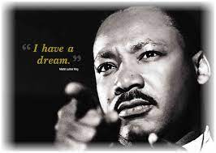
III
TỔNG KẾT
2
Hình thức
Hệ thống luận điểm, lí lẽ và dẫn chứng được sắp xếp theo trình tự hợp lí, chặt chẽ; lập luận thuyết phục.
Ngôn ngữ giàu hình ảnh, giàu sắc thái biểu cảm.

Slide 23
LUYỆN TẬP

Slide 24





Chọn 1 trong 2 luận điểm sau và dùng lí lẽ, dẫn chứng làm sáng tỏ :
Đề 2: “Giấc mơ” của Mác-tin Lu-thơ Kinh đến nay chưa trở thành hiện thực
Đề 1: “Giấc mơ” của Mác-tin Lu-thơ Kinh đến nay đã trở thành hiện thực
Đề 1 hay 2

Slide 25
VẬN DỤNG

Slide 26


Hoạt động vận dụng
Với tiêu đề “Giấc mơ của tôi”, hãy viết một đoạn văn/ vẽ một bức tranh thể hiện mong muốn chấm dứt một tình trạng xấu/ tiêu cực nào đó đang xảy ra trong đời sống con người.

Slide 27


Giấc mơ của tôi.
Chiến tranh
Xả rác bừa bãi
Bạo lực ngôn ngữ mạng
Tai nạn giao thông
Nói tục, chửi thề ....

Slide 28

Viết
01
Nêu thực trạng.
02
Hậu quả tác hại của hiện tượng đối với đời sống.
03
Ước mơ→ Giải pháp
04
→ Thông điệp sống tích cực.

Slide 29

Cảm ơn các em!

